Slide 1
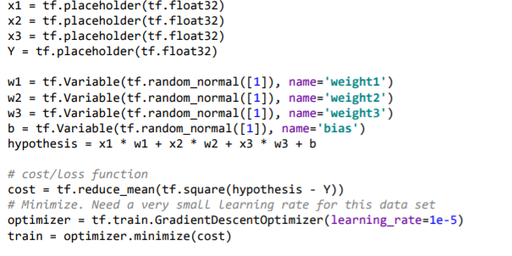
Tf.radom_normal([]) :[]의 shape만큼 random으로 정규분포 난수를 발생시켜라 (-1~1)
X: [[1,3],[2,6]]
tf_reduce_mean(x) –전체 다 평균 – 1+3+2+6/4=3
tf_reduce_mean(x,0)- 열단위로 – [1+2/2,3+6/2]
tf_reduce_mena(x.1)-행단위로=[1+3/2,2+6/2]

Slide 2
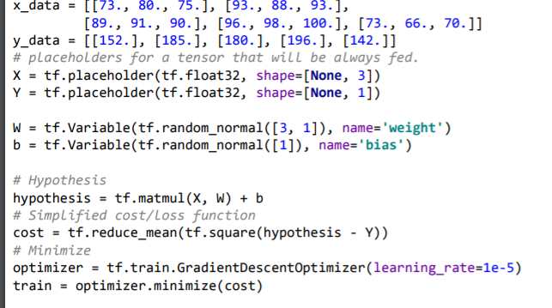
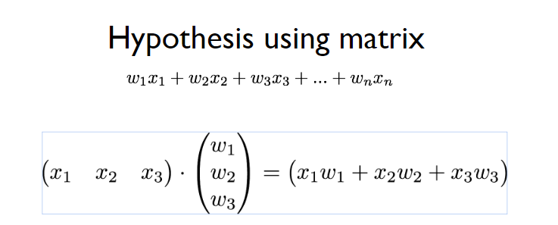
Tf.radom_normal([]) :[]의 shape만큼 random으로 정규분포 난수를 발생시켜라 (-1~1)
X: [[1,3],[2,6]]
tf_reduce_mean(x) –전체 다 평균 – 1+3+2+6/4=3
tf_reduce_mean(x,0)- 열단위로 – [1+2/2,3+6/2]
tf_reduce_mena(x.1)-행단위로=[1+3/2,2+6/2]
tf.matmul(x,y) : 매트릭스 곱을 해주는 거

Slide 3
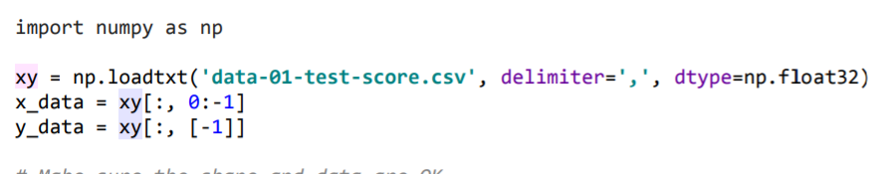
<파일 읽어오는 방법>
읽어올 파일 이름 한 Line에서 구분 지을 수 있는 값

Slide 4
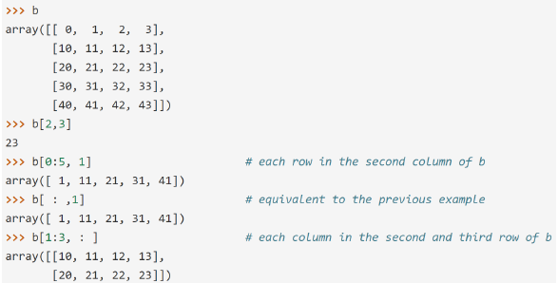
<파일 읽어오는 방법>
읽어올 파일 이름 한 Line에서 구분 지을 수 있는 값
파이썬에서 -1은 맨 마지막 index를 뜻함
b[0:5,1]- row는 0~4까지, column은 1번째
b[:,-1] –row는 모두 다 column은 마지막 것
**주의 해야될것
b[1:5,:] –일 때 5번째 인덱스는 포함되지 않음

Slide 5
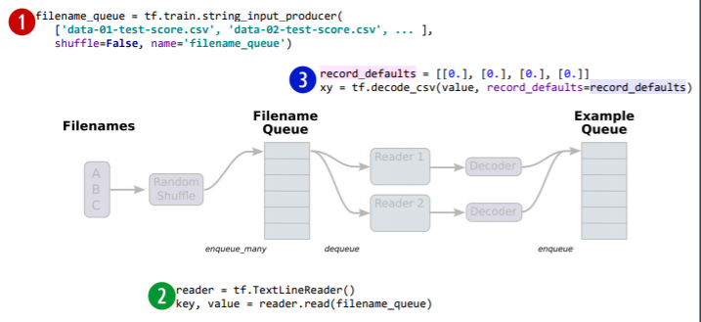
<파일 읽어오는 방법2>

Slide 6
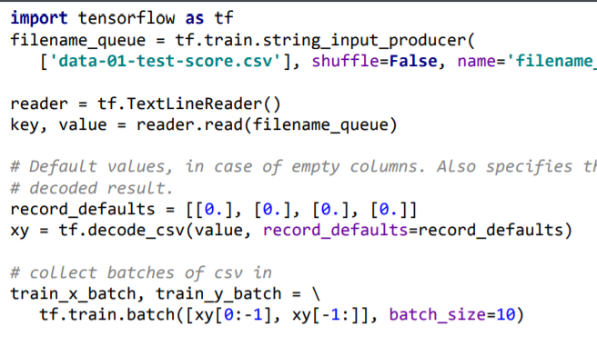
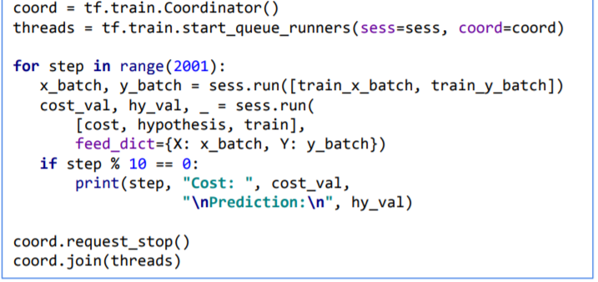
배치로 묶어서 호출 즉 10개씩 묶어서 tensor인자들을 관리 해줌
Queue runner와 Queue runner에서 사용할 thread 들을 생성
Coordinator() :조정자 – 멀티 쓰레드들이 같이 정지되도록 하는 클래스.
request_stop():쓰레드들이 정지되어야 함을 요청
join() –()안에 있는 특정 쓰레드들이 멈출 때 까지 대기 한다.

